Slide 1

5.1 重叠方式
5.2 流水方式
5.3 指令级高度并行的超级处理机
5.4 本章小结

Slide 2
5.1 重 叠 方 式
5.1.1 重叠原理与一次重叠
指令的重叠解释使机器语言程序的执行速度会比采用顺序 解释有较大的提高。
解释一条机器指令的微操作可归并成取指令、分析和执行三部分，时间关系如图5 - 1所示。

Slide 3
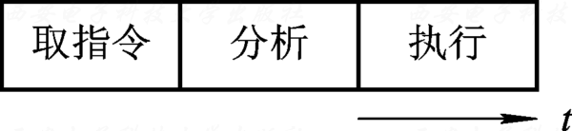
图 5 - 1 对一条机器指令的解释

Slide 4
图5 - 2(b)是可能的一种方式。显然，重叠解释虽不能加快一条指令的解释，却能加快相邻两条指令以至整段程序的解释。

Slide 5
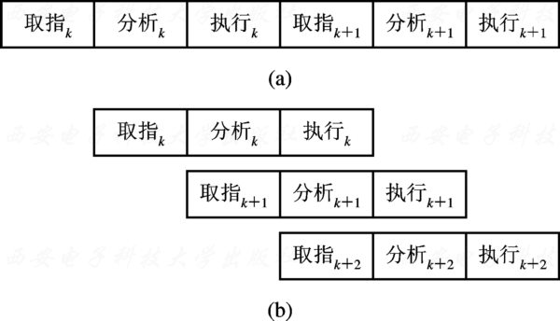
图 5 - 2 指令的顺序解释与重叠解释
(a) 顺序解释; (b) 重叠解释的一种方式

Slide 6
(1) 要解决访主存的冲突。
最多可预取多少条指令取决于指缓的容量。如果每次都可以从指缓中取得指令，则“取指_{k+1}”的时间很短，就可把这个微操作合并到“分析_{k+1}”内，从而由原先的“取指_{k+2}”、“分析_{k+1}”、“执行_{k}”重叠变成只是“分析_{k+1}”与“执行k”的重叠，如图5 - 3所示。

Slide 7
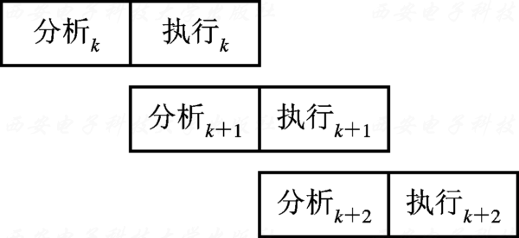
图 5 - 3 一次重叠工作方式

Slide 8
(2) 要解决“分析”与“执行”操作的并行。
(3) 要解决“分析”与“执行”操作控制上的同步。
(4) 要解决指令间各种相关的处理。
图5 - 4示意出条件转移时第k条指令和第k+1条指令的时间关系。

Slide 9
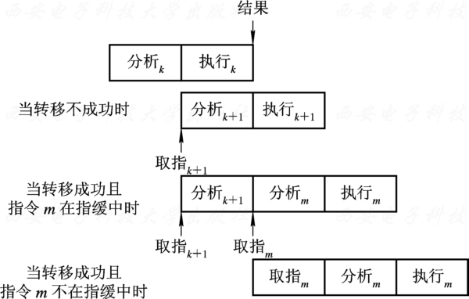
图 5 - 4 第k条指令和第k+1条指令的时间关系

Slide 10
5.1.2 相关处理
1. 转移指令的处理
当第k条指令是条件转移且转移成功时，传统做法与延迟转移做法的比较如图5 - 5所示。

Slide 11
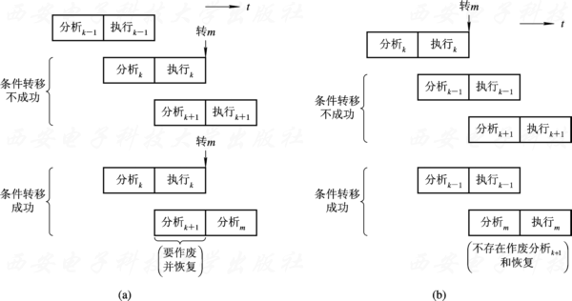
图 5 - 5 当第k条指令是条件转移且转移成功时，
传统做法与延迟转移做法的比较
(a) 条件转移成功时成了顺序解释；
(b) 采用延迟转移，条件转移成功时，仍保持重叠

Slide 12
2. 指令相关的处理
当执行到“执行”指令时，按第二操作数地址 (X₂)+(B₂)+D₂取出操作数区中单元的内容作为指令来执行，参见图5 - 6。

Slide 13
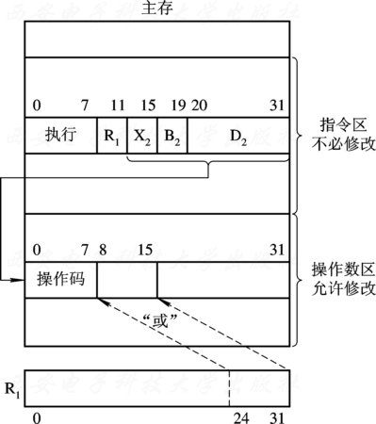
图 5 - 6 IBM 370“执行”指令的执行

Slide 14
3. 主存空间数相关的处理
主存空间数相关是相邻两条指令之间出现对主存同一单元要求先写而后读的关联，如图5 - 7(a)所示。

Slide 15
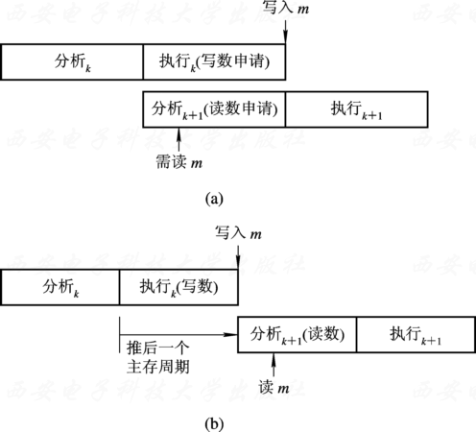
图 5 - 7 主存空间数相关的处理
(a) 主存数相关的时间关系;
(b) 由存控推后“分析_{k+1}”的读

Slide 16
4. 通用寄存器组相关的处理
一般的机器中，通用寄存器除了存放源操作数、运算结果外，也可能存放形成访存操作数物理地址的变址值或基址值，因此，通用寄存器组的相关又有操作数的相关和变址值或基址值的相关两种。

Slide 17
L₁、L₃分别指明存放第一操作数和结果数的通用寄存器号，B₂为形成第二操作数地址的基址值所在通用寄存器号，d₂为相对位移量。图5 - 8示意出它们的时间关系。

Slide 18
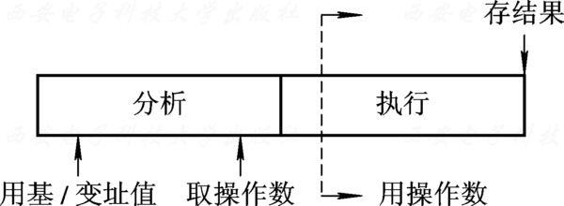
图 5 - 8 指令解释过程中与通用寄存器内容有关的
微操作时间关系

Slide 19
有些指令需要从通用寄存器组中取两个操作数 (L₁)和(L₂)，若通用寄存器组做在一个片子上，每次只能读出一个数，则在“分析_{k+1}”期间，操作数(L₁)和(L₂)就需要在不同拍时取得，分别送入运算器的B和C寄存器，以便在“执行_{k+1}”时供运算用。这样，“执行_{k}”与“分析_{k+1}”访问通用寄存器组的时间关系如图5 - 9所示。

Slide 20
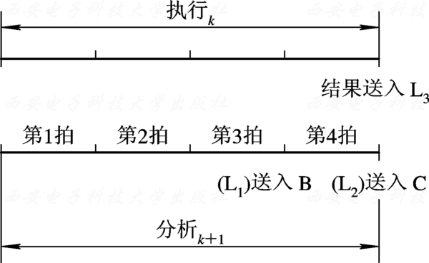
图 5 - 9 “执行_{k}”、“分析_{k+1}”重叠时，访问通用寄存器组
的时间关系

Slide 21
如果在运算器的输出到B或C输入之间增设“相关专用通路”，如图5 - 10 所示，则在发生L₁或L₂相关时，接通相应的相关专用通路，“执行_{k}”时就可以在将运算结果送入通用寄存器完成其应有的功能的同时，直接将运算结果回送到B或C寄存器，从而大大缩短了其间的传送时间，并保证“执行_{k+1}”用此操作数时，它已在B或C寄存器中准备好了。

Slide 22
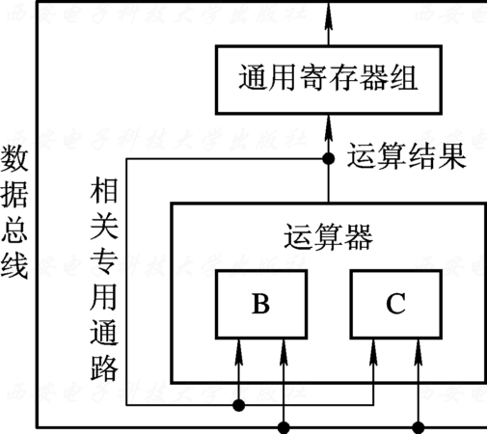
图 5 - 10 用相关专用通路解决通用寄存器组的数相关

Slide 23
设操作数的有效地址 (X_{d})+(B₂)+d₂是由分析器中的地址加法器形成的。由于多数情况的“分析”周期等于主存周期，因此，从时间上要求，在“分析”周期的前半段就应由通用寄存器输出总线取得(B₂)，送入地址加法器。
由于运算结果是在“执行”周期的末尾才送入通用寄存器组的，因此它当然不能立即出现在通用寄存器输出总线上。
也就是说，在“执行_{k}”得到的、送入通用寄存器的运算结果是来不及为“分析_{k+2}”作基址值用，更不用说为“分析_{k+1}”作基址值用。

Slide 24
即B_{(k+1)}=L_{3(k)}时发生B一次相关，B_{(k+2)}=L_{3(k)}时发生B二次相关，如图5 - 11所示。

Slide 25
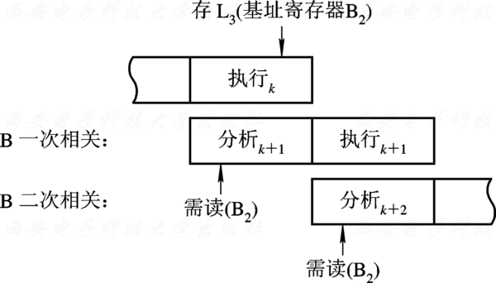
图 5 - 11 B一次相关与二次相关

Slide 26
由图5 - 11可见，B二次相关时，只需推后“分析_{k+2}”的始点到“执行_{k}”送入通用寄存器的运算结果能在“分析_{k+2}”开始时出现于通用寄存器输出总线上即可，如图5 - 12(a)所示。至于推后多少拍，这取决于通用寄存器组译码、读
出机构的具体逻辑组成。而对B一次相关，则除此之外，还需再推后一个“执行”周期，如图5 - 12(b)所示。
由于B相关的概率并不是很低，增设B相关专用通路是值得的，办法如图5 - 13所示。

Slide 27
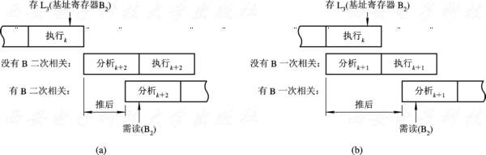
图 5 – 12 B一次与二次相关的推后处理
(a) B二次相关的推后处理； (b) B一次相关的推后处理

Slide 28
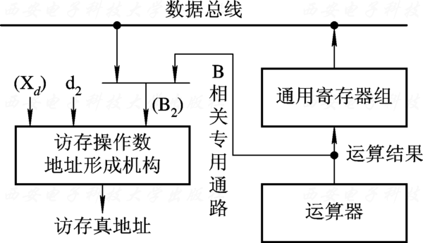
图 5 - 13 B相关专用通路法

Slide 29
5.2.1 基本概念
1. 工作原理
“分析_{k+1}”与“执行_{k}”的一次重叠是把指令的解释过程分解成“分析”与“执行”两个子过程，在独立的分析部件和执行部件上时间重叠地进行。若“分析”与“执行”子过程都需要Δt₁的时间，如图5 - 14所示，则一条指令的解释
需要2Δt₁完成，但机器每隔Δt₁就能解释完一条指令。
5.2 流 水 方 式

Slide 30
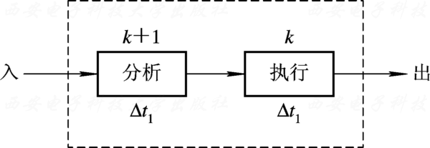
图 5 - 14 指令分解为“分析”与“执行”子过程

Slide 31
如果把“分析”子过程再细分成“取指令”、“指令译码”和“取操作数”3个子过程，并改进运算器的结构以加快其“执行”子过程(如图5 - 15 (a)所示，这4个子过程分别由独立的子部件实现)，让经过的时间都等于Δt₂，则指令解释的时(间)空(间)关系如图5 - 15(b)所示。图中的1、2、3、4、5表示处理机所处理的第1、2、3、4、5条指令。

Slide 32
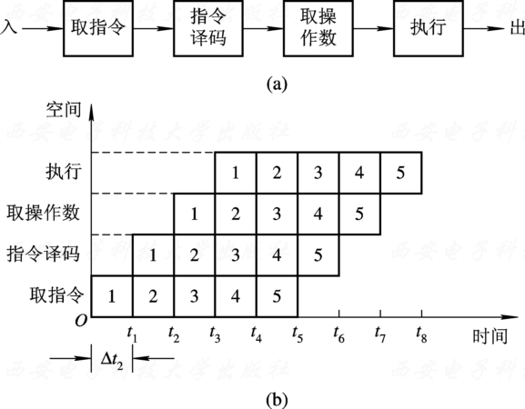
图 5 - 15 流水处理
(a) 指令解释的流水处理；
(b) 流水处理的时(间)空(间)图

Slide 33
2. 流水的分类
从不同的角度对流水可进行不同的分类。
流水的向上扩展可理解为在多个处理机之间流水，如图5 - 16所示。

Slide 34

图 5 - 16 处理机间的流水处理

Slide 35
要完成多种功能的流水可将多个单功能流水线组合。如CRAY-1有12条单功能流水线，分别完成地址加、地址乘、标量加、标量移位、标量逻辑运算、标量数“数”、向量加、 向量移位、向量逻辑运算、浮点加、浮点乘、浮点迭代求倒数。
多功能流水线指的是同一流水线的各个段之间可以有多种不同的连接方式，以实现多种不同的运算或功能。例如TI-ASC计算机的运算器流水线就是多功能的，它有8个可并行工作的独立功能段，如图5 - 17(a)所示。当要进行浮点加、减时，连接成如图5-17(b)所示的形式。当要进行定点乘法运算时，连接成如图5 - 17(c)所示的形式。

Slide 36
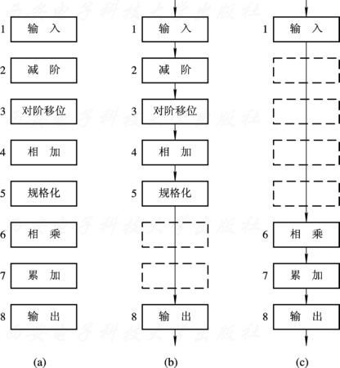
图 5 - 17 ASC计算机运算器的流水线
(a) 流水线的功能段； (b) 浮点加、减法运算时的连接；
(c) 定点乘法运算时的连接

Slide 37
图5 - 18画出了静态和动态多功能流水线的时空图，从中可以看出它们在工作方式和性能上的差异。
图5 - 19就是一个非线性流水线，由4段组成，经反馈回路和多路开关使某些段如2段、3段或4段可能要多次通过，而有些段如2段可能被跳过。

Slide 38
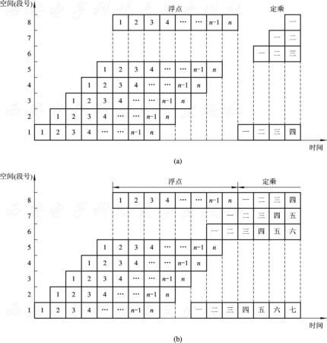
图 5 - 18 静、动态多功能流水线时空图
(a) 静态； (b) 动态

Slide 39
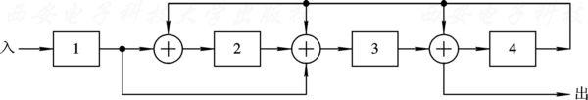
图 5 - 19 非线性流水线

Slide 40
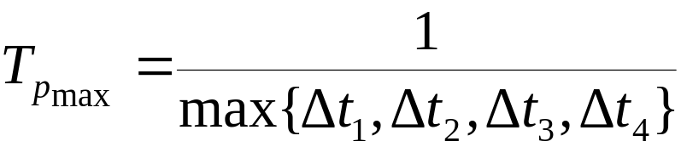
5.2.2 标量流水线的主要性能
1. 吞吐率T_{p}和加速比S_{p}
吞吐率是流水线单位时间里能流出的任务数或结果数。
在图5 - 15(b)所示的流水线例中，各子过程经过的时间都是Δt₂，满负荷后流水线每隔Δt₂解释完一条指令，其最大吞吐率T_{pmax}为1/Δt₂。如果各个子过程所需的时间分别为Δt₁、Δt₂、Δt₃、Δt₄，时钟周期应当为max{Δt₁，Δt₂，Δt₃，Δt₄}，即流水线的最大吞吐率

Slide 41
【例 5-1】
有一个4段的指令流水线如图5 - 20(a)所示，其中，1、3、4段的经过时间均为Δt₀，只有2段的经过时间为3Δt₀，因此瓶颈在2段，使整个流水线的最大吞吐率只有1/(3Δt₀), 其时空图如图5 - 20(b)所示。即使流水线每隔Δt₀流入一条指令，也会因来不及处理被堆积于2段，致使流水线仍只能每隔
3Δt₀才流出一条指令。

Slide 42
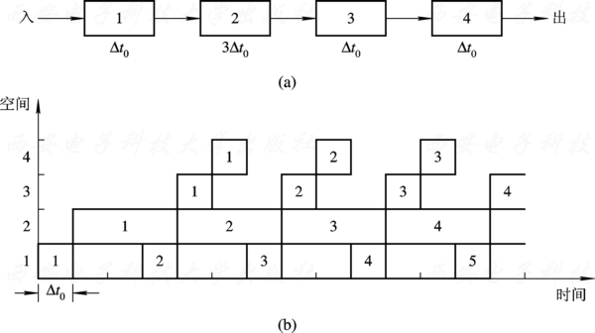
图 5 - 20 最大吞吐率取决于瓶颈段的时间

Slide 43
消除瓶颈的一种办法是将瓶颈子过程再细分。例如将2段再细分成21、22、23三个子段，如图5-21(a)所示。让各子段经过时间都减少到Δt₀，这样，最大吞吐率就可提高到1/Δt₀。图5 - 21(b)是将瓶颈子过程再细分后的时空图。
例如2段已不能再细分了，则可以通过重复设置多套(如此例用3套)瓶颈段并联，让它们交叉并行，如图5 - 22(a)所示。

Slide 44
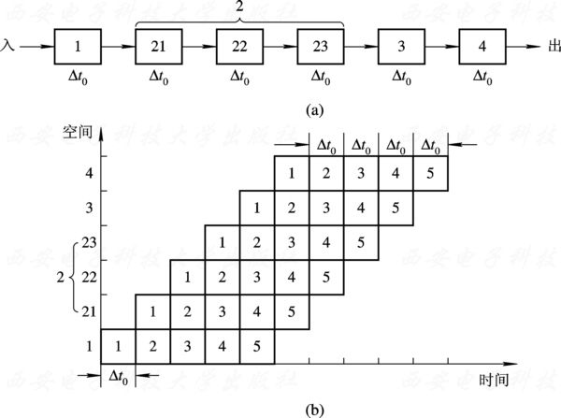
图 5 - 21 瓶颈子过程再细分

Slide 45
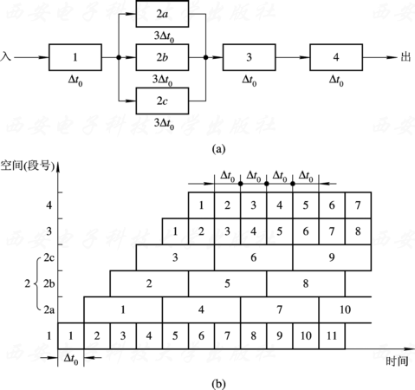
图 5 - 22 瓶颈子过程并联

Slide 46
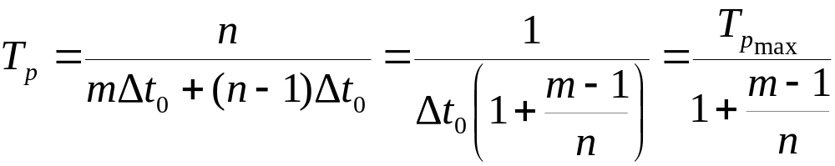
设一m段流水线的各段经过时间均为Δt₀，则第1条指令从流入到流出需要T₀=mΔt₀ 的流水建立时间，之后每隔Δt₀就可流出一条指令，图5 - 23为其时空图(这里设m=4)。这样，完成n个任务的解释共需时间T=mΔt₀+(n-1)Δt₀，流水线在这段时间里的实际吞吐率

Slide 47
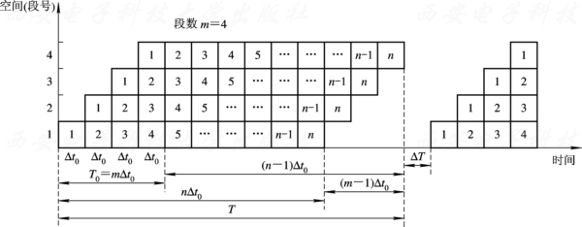
图 5 - 23 从时空图分析实际的吞吐率

Slide 48
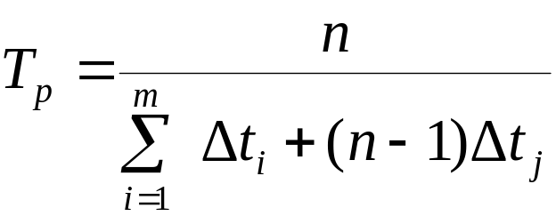
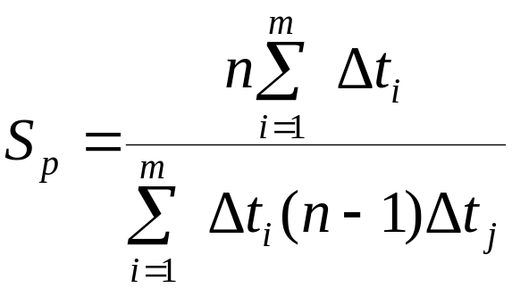
如果线性流水线每段经过的时间Δt_{i}不等，其中瓶颈段的时间为Δt_{j}，则完成n个任务所能达到的实际吞吐率
其加速比

Slide 49
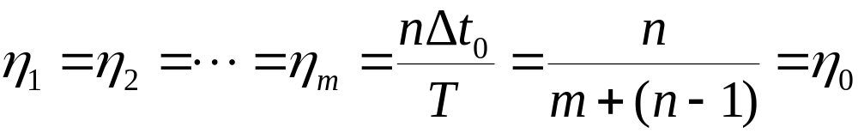
2. 效率
流水线的效率是指流水线中设备的实际使用时间与整个运行时间之比，也称流水线设备的时间利用率。
如果是线性流水线、任务间不相关且各段经过的时间相同，如图5 - 23所示那样，则在T时间里，流水线各段的效率都相同，均为η₀，即

Slide 50
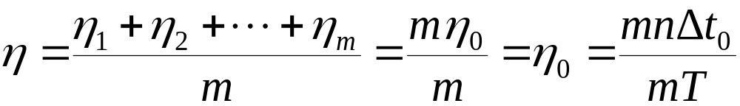
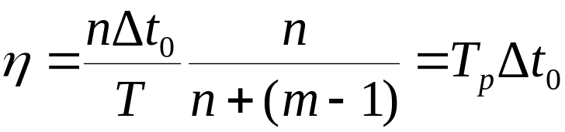
整个流水线的效率
式中，分母mT是时空图中m个段和流水总时间T所围成的面积，分子mnΔt₀是时空图中n个任务实际使用的面积。同时还可以看出，当为线性流水且每段经过时间相等，任务间无相关时，流水线的效率才正比于吞吐率，即

Slide 51
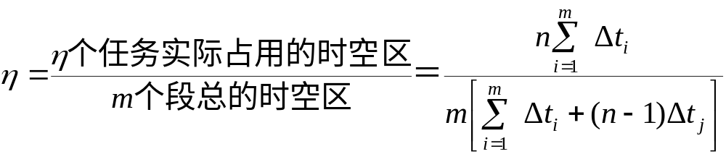
一般为提高效率、减少时空图中空白区所采取的措施也会为提高吞吐率带来好处。因此，在图5 -18 所示的多功能流水线中，动态流水比起静态流水减少了空白区，从而使流水线吞吐率和效率都得到了提高，但是参照图5 - 23，不难得出整个流水线的效率

Slide 52
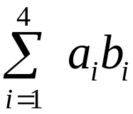
【例 5-2】 设向量[WTHX]A和B各有4个元素，要在图5 - 24(a)所示的静态双功能流水线上计算向量点积
A·B= 。
按此算法可画出流水线工作的时空图如图5 - 24(b)所
示。

Slide 53
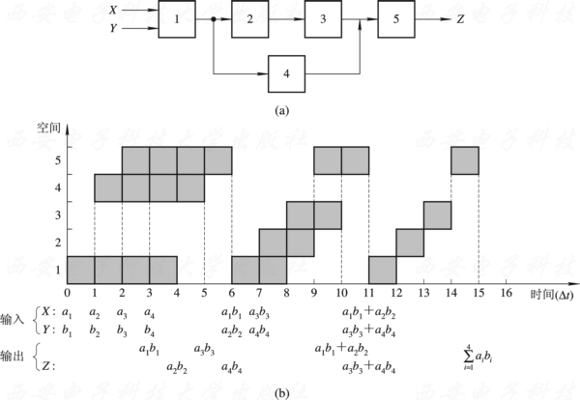
图 5 - 24 流水线工作举例

Slide 54
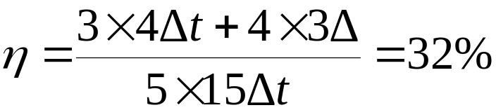
该流水线的效率可用阴影区面积和全部5个段的总时空区面积之比求得，即
虽然效率连1/3都不到，但解题速度却提高为串行的1.6倍，而且如果向量A、B的元素数增加时，还会使解题速度和效率进一步提高。

Slide 55
5.2.3 标量流水机的相关处理和控制机构
标量流水线只有连续不断地流动，不出现断流，才能获得高效率。造成流水线断流的原因除了编译形成的目标程序不能发挥流水结构的作用，或存储系统供不上为连续流动所需的指令和操作数以外，还可能是由于出现了相关和中断。

Slide 56
1. 局部性相关的处理
指令相关、访存操作数相关和通用寄存器组相关等局部性相关都是由于在机器同时解释的多条指令之间出现了对同一主存单元或寄存器要求“先写后读”。
有一个8段的流水线，其中第2段为读段，第7段为写段，如图5 - 25所示。

Slide 57
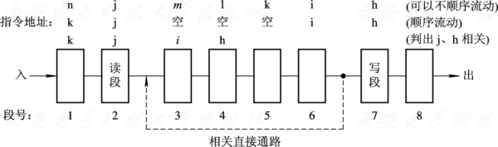
图 5 - 25 顺序流动和异步流动

Slide 58
如果让j之后的那些指令，如k，l，m，n等，只要与j没有相关，就越过j继续向前流动， 使得从某个时间看，指令在流水线内的流动顺序会如图5 - 25中“可以不顺序流动
”那行所示，那么流水线的吞吐率和效率都未下降，这就是异步流动方式。当流水线采用异步流动方式后，会出现顺序流动不会发生的其他相关。在流水线中同样可以通过设置相关直接通路来减少吞吐率和效率的损失。

Slide 59
图5 - 26是IBM 360/91浮点执行部件的结构框图。浮点操作数缓冲器FLB接收和缓冲来自主存的操作数。要写入存储器的信息被送到存储数据缓冲器SDB中缓冲。浮点执行部件中的浮点加法器和浮点乘/除法器都是流水线，且能同时并行工作。

Slide 60
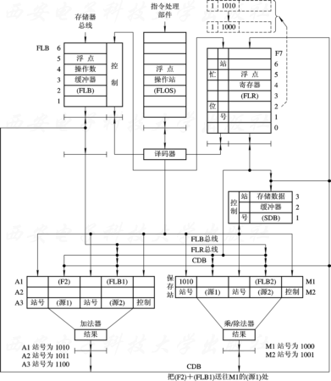
图 5 - 26 IBM 360/91的浮点执行部件结构

Slide 61
2. 全局性相关的处理
全局性相关指的是已进入流水线的转移指令(尤其是条件转移指令)和其后续指令之间的相关。
(1) 使用猜测法。
若指令i是条件转移指令，有两个分支，如图5 - 27所示。

Slide 62
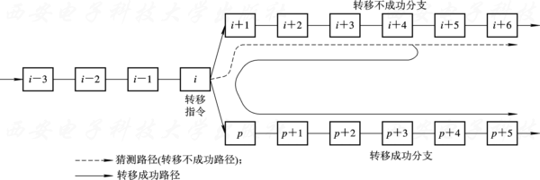
图 5 – 27 用猜测法处理条件转移

Slide 63
(2) 加快和提前形成条件码。
尽快、尽早获得条件码，以便提前知道流向哪个分支，会有利于流水机器简化对条件转移的处理。
(3) 采取延迟转移。
(4) 加快短循环程序的处理。

Slide 64
3. 流水机器的中断处理
中断会引起流水线断流，但其出现概率比条件转移的概率要低得多，且又是随机发生的。
4. 非线性流水线的调度
由于线性流水线在执行每个任务(指令、操作)的过程中，各段均只通过一次，因此，每拍都可以将一个新的任务送入流水线，这些任务不会争用同一个流水线。
现设流水线由5段组成，段号k分别为1~5，任务经过流水线总共需9拍，其预约表如图5 - 28 (a)所示。

Slide 65
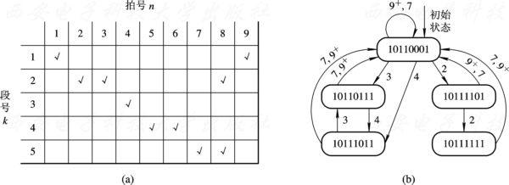
图 5 - 28 流水线预约表及状态图举例
(a) 单功能流水线预约表举例;
(b) 单功能流水线的状态转移示意

Slide 66
表5 - 1给出了本例中各种调度方案的平均间隔拍数(平均延迟)。由表5 - 1可知，采用先隔3拍后隔4拍轮流给流水线送入任务的调度方案是最佳的，平均每隔3.5拍即可流入一个任务，吞吐率最高。尽管(4，3)调度方案平均间隔拍数也是3.5拍，但若实际流入任务数是循环所需任务数的整数倍，则其实际吞吐率相对会低些，所以不作为最佳调度方案。

Slide 67
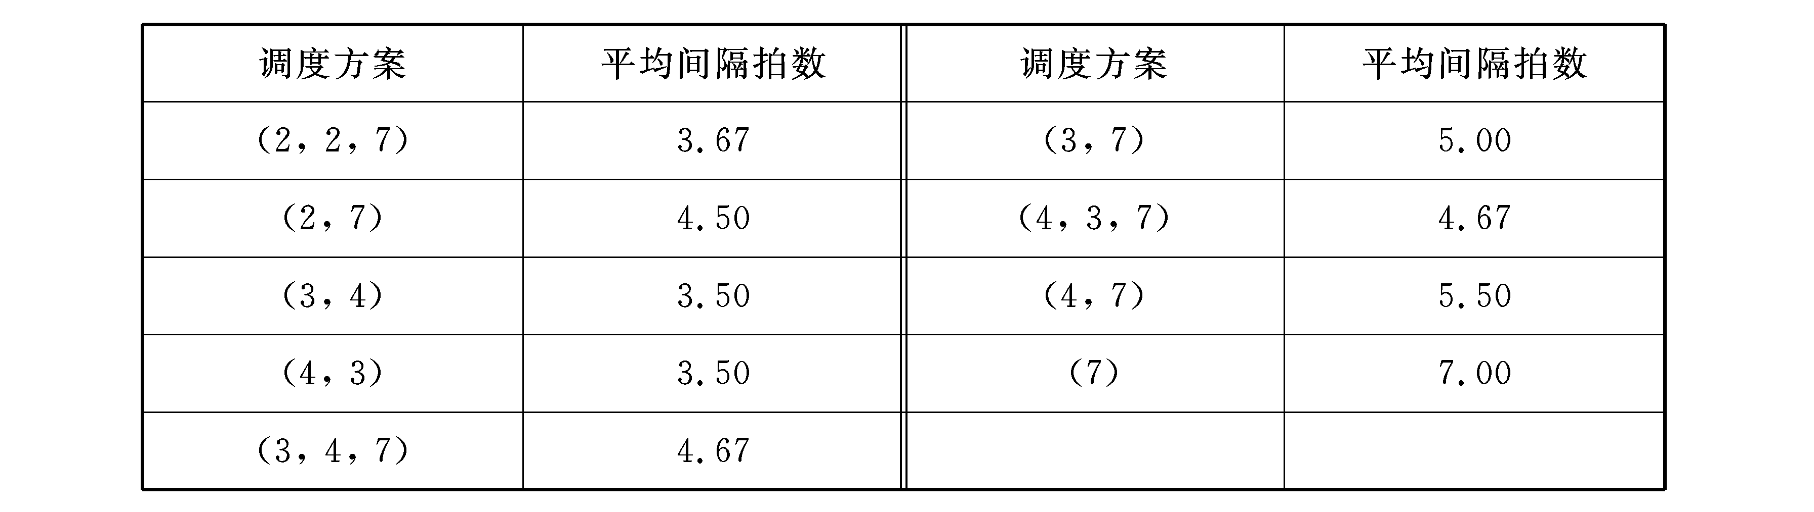
表 5 - 1 各种调度方案的平均间隔拍数的例子

Slide 68
【例 5-3】
在一个4段的流水线处理机上需经7拍才能完成一个任务，其预约表如表5 - 2所示。
状态转移图如图5 - 29所示。
各种调度方案及其相应的平均延迟如表5 - 3所示。

Slide 69
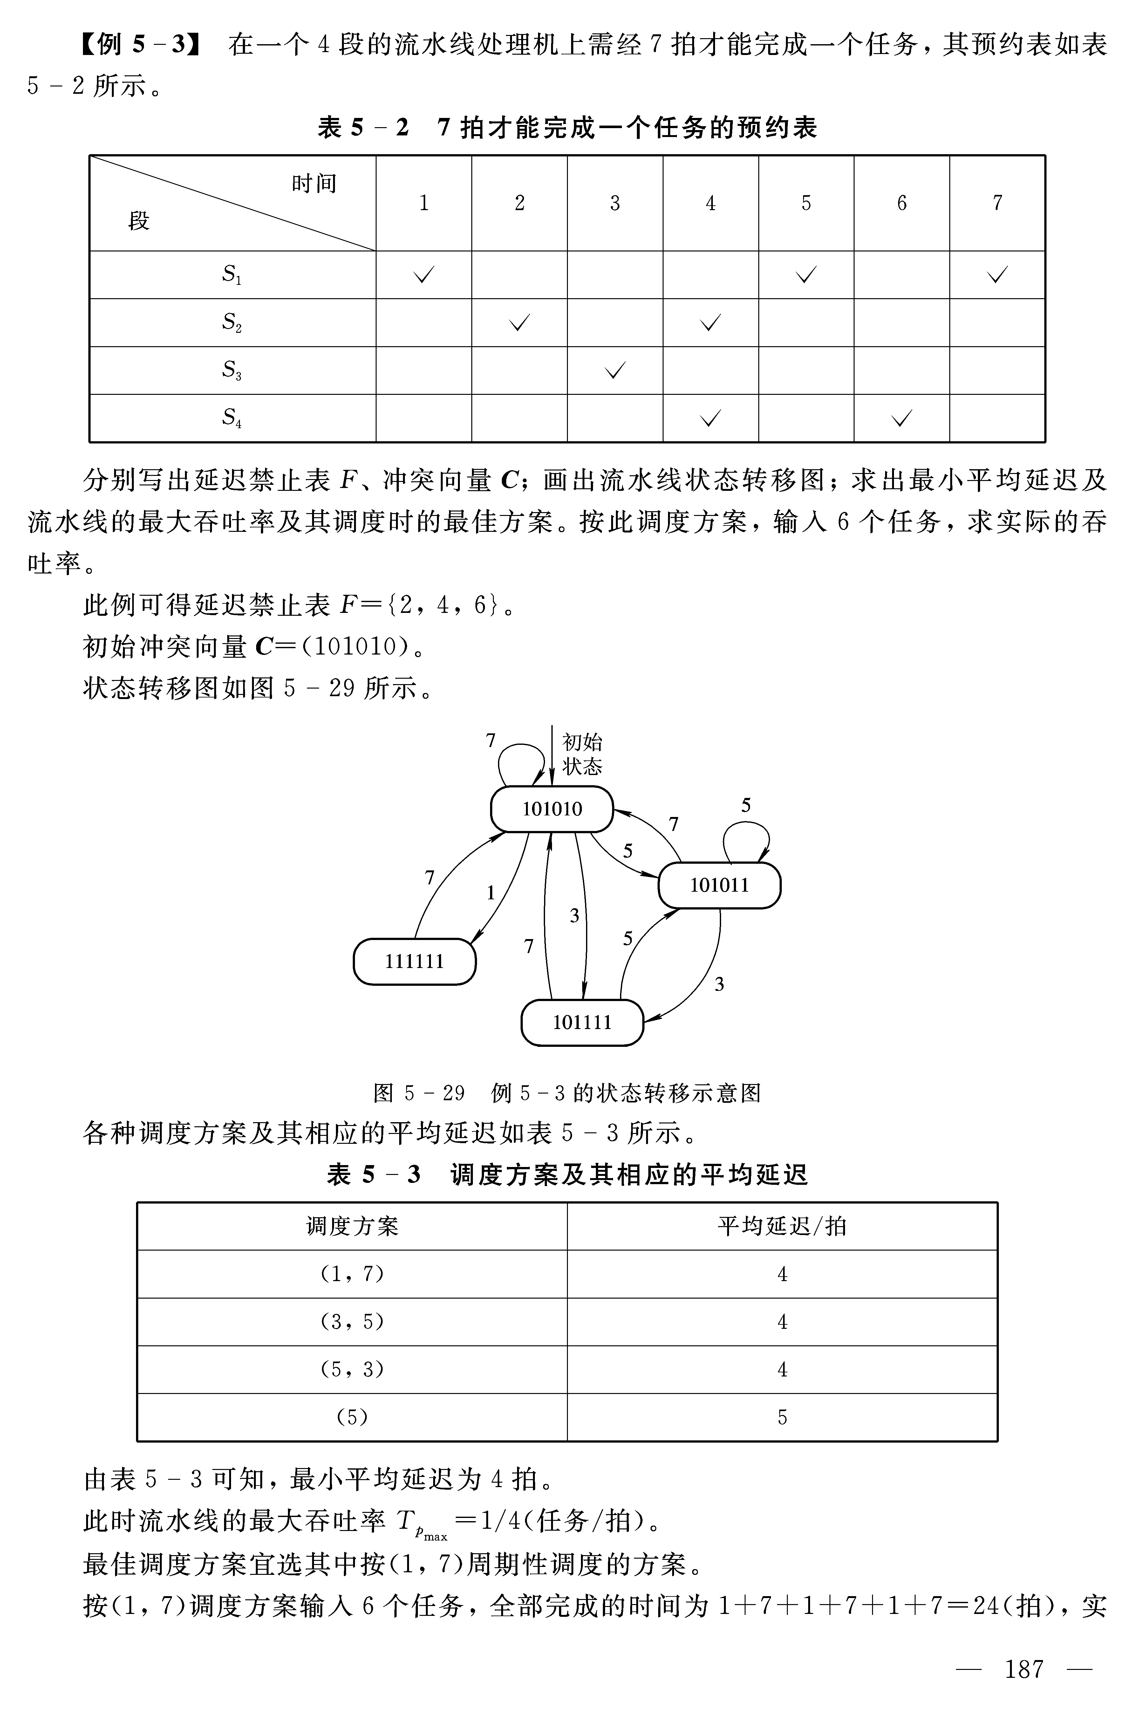
表5 - 2 7拍才能完成一个任务的预约表

Slide 70
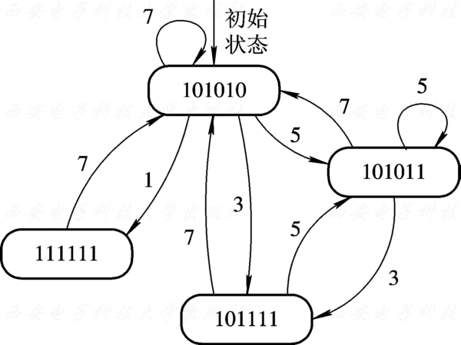
图 5 - 29 例5-3的状态转移示意图

Slide 71
表 5 - 3 调度方案及其相应的平均延迟

Slide 72
对于一个多功能流水线，只需要将对应每种功能的预约表都重叠在一起即可。这里仅举一个二功能动态流水线的例子来简要说明其思路。图5 - 3(a)为一个A、B两种功能
重叠的预约表例子。

Slide 73
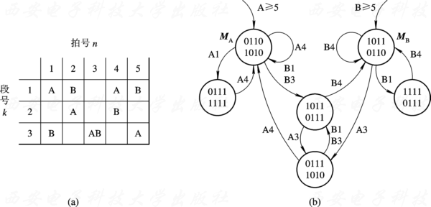
图 5 - 30 多功能流水线预约表及状态图举例
(a) 一个二功能流水线的预约表； (b) 状态图

Slide 74
5.3.1 超标量处理机
假设一条指令包含取指令、译码、执行、存结果四个子过程，每个子过程经过时间为Δt。常规的标量流水线单处理机是在每个Δt期间解释完一条指令，如图5 - 31所示。执行完12条指令共需15Δt。称这种流水机的度m=1。
5.3 指令级高度并行的超级处理机

Slide 75
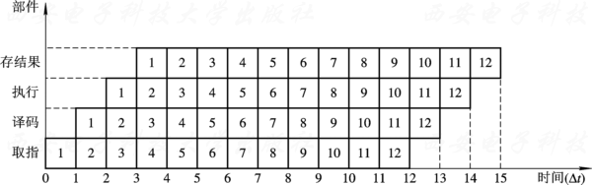
图 5 - 31 常规(度m=1)的标量流水机时空图

Slide 76
超标量处理机采用多指令流水线，每个Δt同时流出m条指令(称为度m)。假如度m为3的超标量处理机流水时空图如图5 - 32所示，每3条指令为一组，执行完12条指令只需7Δt。

Slide 77
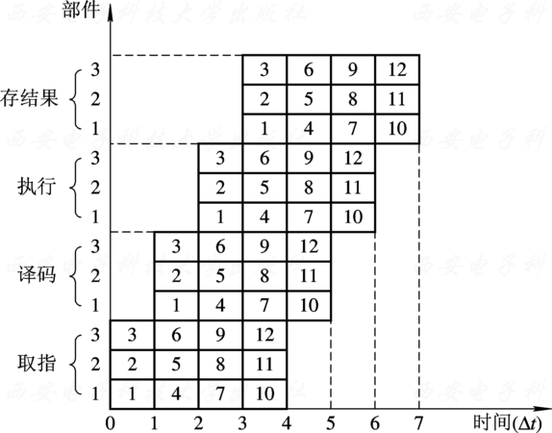
图 5 - 32 度m=3的超标量处理机时空图

Slide 78
【例 5-4】
典型的超标量流水机有[WTBZ]IBM RS/6000、Power PC 601、DEC 21064、PowerPC 620、 Intel i960CA、Pentium、Tandem Cyclone、SUN Ultra SPAC和Motorola MC
88110等。

Slide 79
5.3.2 超长指令字处理机
超长指令字 (VLIW)结构是将水平型微码和超标量处理两者相结合，指令字长可达数百位，多个功能部件并发工作，共享大容量寄存器堆。
图5 - 33(a)示意出了典型的VLIW处理机的组成和指令格式。

Slide 80
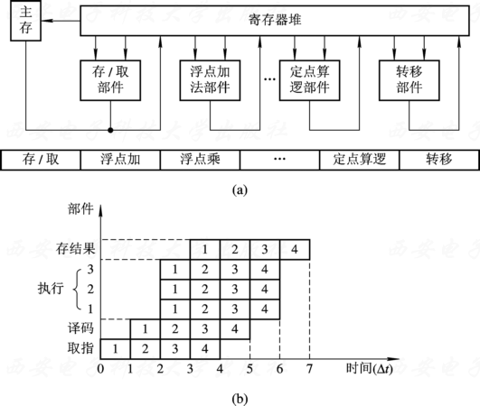
图 5 - 33 超长指令字(VLIW)处理机
(a) VLIW处理机组成和指令格式；
(b) 度m=3时的流水时空图

Slide 81
5.3.3 超流水线处理机
超流水线处理机不同于超标量处理机和VLIW处理机，每个Δt′仍只流出一条指令，但它的Δt′值小，一台度为m的超流水线处理机的Δt′只是基本机器周期Δt的1/m。因此，一条指令需花kmΔt′的时间，k为一条指令所含的基本机器周期数。只要流水线性能得以充分发挥，其并行度就可达m。图5 - 34给出了度m=3的超流水线处理机工作的时空图。

Slide 82
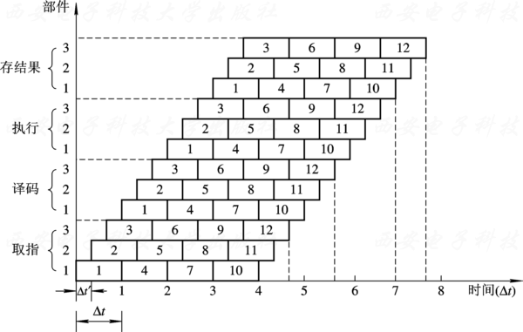
图 5 - 34 每Δt′流出一条指令且度m=3的
超流水线处理机时空图

Slide 83
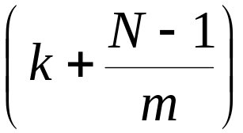
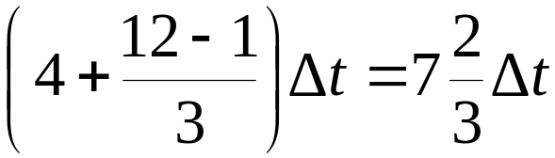
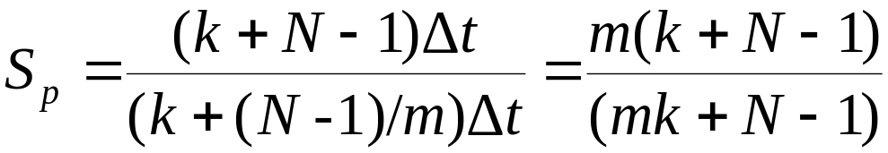
没有高速时钟机制，超流水线处理机是无法实现的。例如一台有k段流水线的m度超流水线处理机，执行完N条指令的时间为 Δt，如图5 - 34所示，所需时间为
，相对常规流水线处理机加速比为

Slide 84
5.3.4 超标量超流水线处理机
超标量超流水线处理机是超标量流水线与超流水线机的结合。它在一个Δt′(等于Δt/n)时间内发射k条指令(超标量)，而每次发射时间错开Δt′(超流水)，相当于每拍Δt流出了nk条指令，即并行度m=kn。例如k=3，n=3，完成12个任务时，就只需5Δt，其时间关系图如图5 - 35所示，其并
行度m=9。

Slide 85
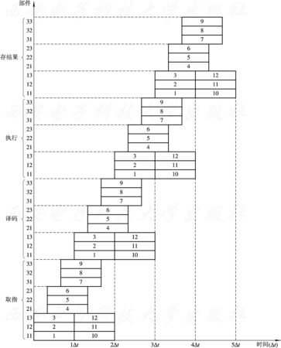
图 5 - 35 超标量超流水线时空图举例

Slide 86
5.4.1 知识点和能力层次要求
(1) 领会重叠工作方式的原理、它对计算机组成设计的要求、“一次重叠”的定义和优点。
(2) 领会流水方式的工作原理。识记流水或流水处理机的各种分类和定义。
(3) 掌握流水机器对局部性相关的处理办法。
5.4 本 章 小 结

Slide 87
(4) 在单功能非线性流水线上，会找任务最佳调度方案，会计算极限吞吐率； 实际调度若干个任务时，会画流水线工作的时空图，对实际吞吐率和效率进行计算。
(5) 领会超标量、超长指令字、超流水线、超标量超流水线四种处理机在指令级上并行的工作原理。

Slide 88
5.4.2 重点和难点
1. 重点
2. 难点

